Slide 1
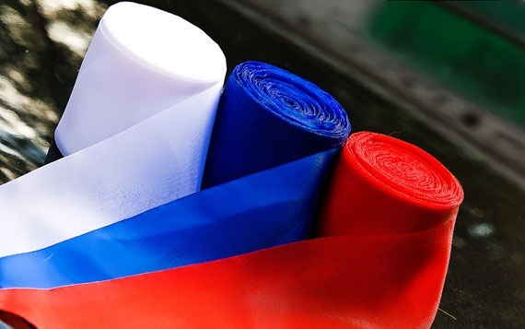
Муниципальное бюджетное общеобразовательное учреждение средняя общеобразовательная школа №3 села Шедок муниципального образования Мостовский район
Краевой конкурс
«Лучший кабинет
кубановедения»
Презентацию подготовила учитель кубановедения МБОУ СОШ №3 села Шедок Полякова С.В.

Slide 2
Фотографический обзор кабинета

Slide 3
Фотографический обзор кабинета

Slide 4
Этнографический уголок в кабинете

Slide 5
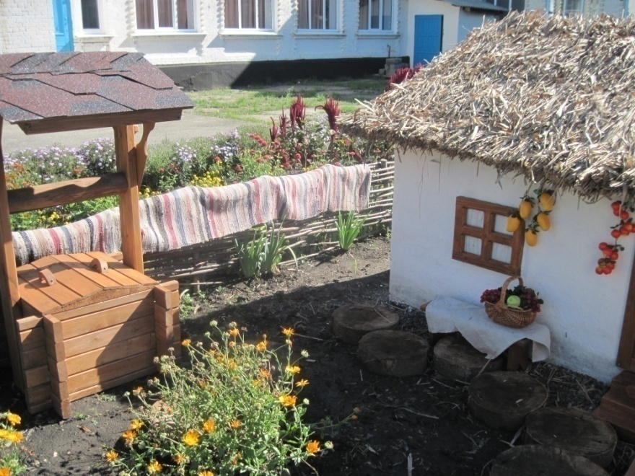
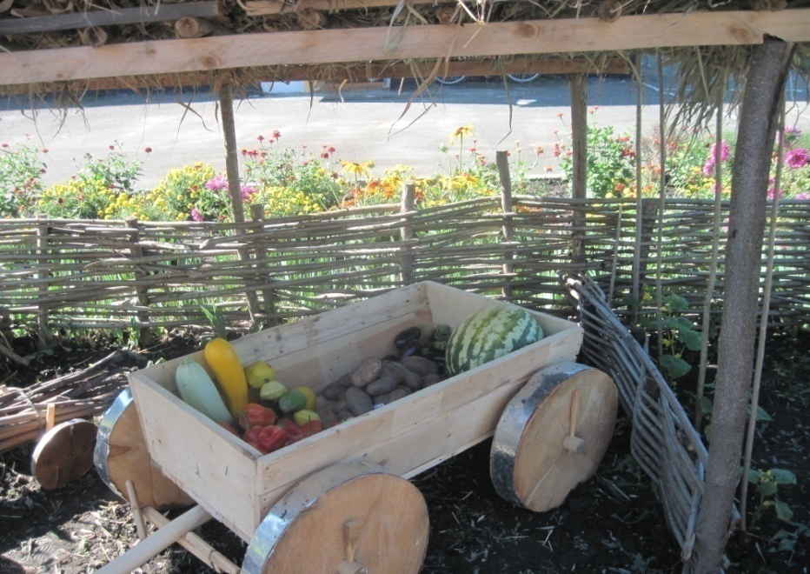
Этнографический уголок

Slide 6
В кабинете кубановедения собрана учебная, методическая и дидактическая литература по истории, географии, культуре Кубани. Кабинет оснащен техническими средствами обучения: компьютером, проектором. Оформлен уголок муниципального компонента, этнографический уголок, есть стенды по истории Краснодарского края. Выставляются сменные экспонаты, сделанные руками учащихся.
Кабинет кубановедения используется при проведении классных часов, мероприятий, касающихся памятных дат истории края, а также проводятся встречи с интересными людьми, научные конференции и внеурочные мероприятия. Кабинет работает и после уроков: организуются выставки, идут занятия кружка ОПК, оформляются исследовательские работы.
На территории школьного двора находится этнографический уголок, в котором представлены казачья хата, навес, колодец, кабыця, тележка.

Slide 7
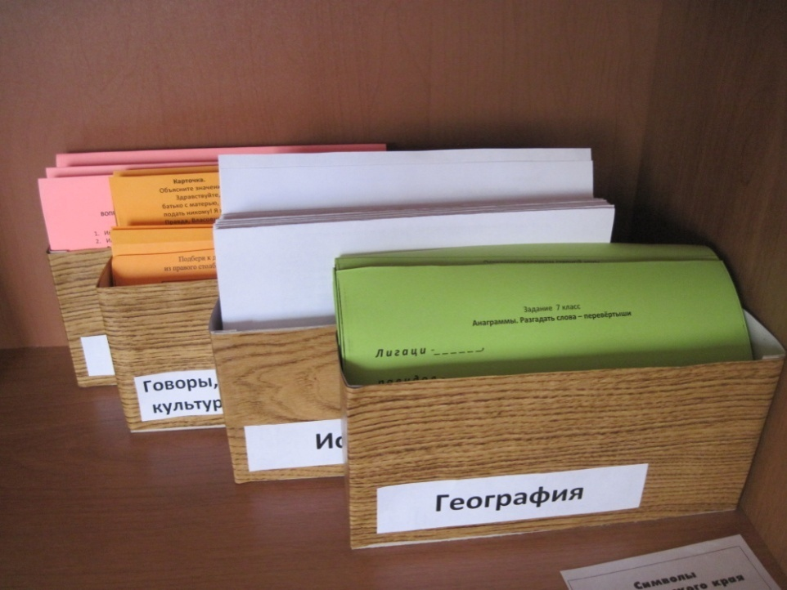
Наглядность кабинета.
Благодаря комплексу муль-тимедийных возможностей компьютера и большому разнообразию приобретен-ных для медиатеки кабинета образовательных CD-дисков, работа по созданию уроков с применением новых информационных техноло-гий становится увле-кательной и для самого учителя. Диски содержат большое количество инфор-мации по предмету, делая процесс обучения ещё более эффективным и интересным для учеников.

Slide 8
Наглядность кабинета.
Схемы и таблицы являются средствами выделения главного, они «запирают» информацию в замкнутое пространство. При составлении схем и таблиц ученик совершает логические операции: анализ, синтез, сравнение, умение преобразовать и обобщить материал, привести его в систему и графически изобразить.

Slide 9
Наглядность кабинета.
Предметная наглядностькабинета включает:
• музейные экспонаты;
• макеты, сделанные руками учащихся.
Учащимися нашей школы в течение последних лет накоплен замечательный материал из быта традиционного жилища наших односельчан. Подлинные экспонаты из школьного музея помогают на уроках выделить местные и общие стилистические черты в развитии традиционной формы, орнамента, техники исполнения. Используя образцы резьбы и вышивки учащиеся на уроках изобразительного искусства выполняют собственные творческие проекты декоративного оформления хат. Дети изготавливают эскизы росписей прялок, вальков и рубелей.

Slide 10
Походы по местам боевой Славы времен ВОВ по маршруту село Шедок - п. Кировский - кордон Черноречье – п. Никитино, которые проходят ежегодно. Ребята убирают территорию и возлагают венки у памятников: Жене Бондаревой, погибшим солдатам осенью 1942 года при обороне перевалов на Сочинском направлении на кордоне Черноречье и погибшим партизанам в п. Никитино.
Работа с детьми

Slide 11
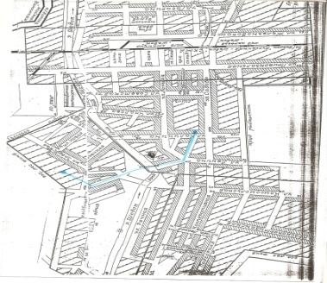
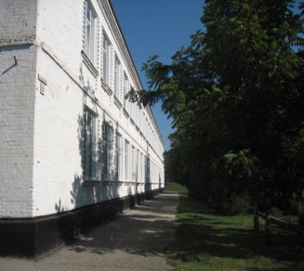
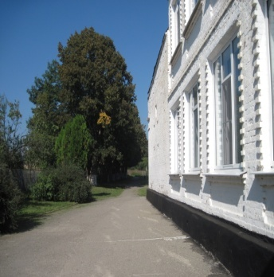
Паспорт экологической тропы«Природа и мы»
Работа с детьми
Экскурсионные объекты (станции):
Основные характеристики экологической тропы
Вид тропы: экологическая
Местонахождение: окрестности села Шедок, территория школьного двора МБОУ СОШ №3, ул. Калинина, Ленина, Заречная.
Состояние тропы: хорошее, местами удовлетворительное
Охрана маршрута: не осуществляется
Протяженность: 1420 метров
Режим пользования: учебные экскурсии, исследования, свободное посещение
Краткое описание границ маршрута: маршрут радиальный ( тропы, по которым приходится возвращаться в место отбытия тем же путём начало маршрута крыльцо школы, затем движение по территории школьного двора: движение по улицам Калинина, Ленина, Заречная, выход к Кизиловой балке, подъём к Черной дырке)
Назначение экологической тропы: учебно-познавательная
Цели тропы:
дать природоохранные знания и умения учащимся школы;
воспитать любовь к природе, школе, малой Родине;
формировать личную ответственность у учащихся за сохранность природных объектов;
привлечение учащихся к участию в экологических олимпиадах и конкурсах
Станции | Место расположения | Название объекта и основное содержание | Вид
№1 начало маршрута | крыльцо школы | Схема маршрута начало маршрута крыльцо школы, затем движение по территории школьного двора: движение по улицам Калинина, Ленина, Заречная, выход к Кизиловой балке, подъём к Черной дырке Липовая аллея Беседа зелёные растения живые фильтры и шумозащитники
№2 |  | Школьный сад Знакомство с экологией древесных пород, их влияние на микроклимат села оздоровительная роль на организм человека
№3 |  | Воинское захоронение Беседа об истории села в годы Великой Отечественной войны. Искусственный биоценоз, созданный руками человека (закладывался парк руками учащихся)

Slide 12
Работа с детьми
Эколого-биологические экспедиции и экскурсии имеют
большое образовательное и воспитательное значение,
так как дают возможность более близко и конкретно
ознакомиться с животным и растительным миром,
наблюдать живые организмы в естественной обстановке,
дают возможность увидеть в природе не отдельные
разбросанные формы и явления, а единое целое, где отдельные части тесно связаны и взаимно обусловлены. Также в ходе эколого-биологических экспедиций формируется ответственное отношение к природе, стимулируется желание заниматься природоохранной
деятельностью.
Особенности биологических экскурсий учитываются при их
организации:
1) разнообразие живых объектов;
2) материал непостоянен в своем составе;
3) многие исследуемые объекты имеют незначительные размеры,
ведут скрытный образ жизни;
4) наличие специального оборудования для наблюдения,
измерения, сбора, лова и т.д.

Slide 13
Муниципальный конкурс на лучший казачий класс, 1 место (2014/2015 уч.год)
Работа с детьми
В курсе кубановедения предусмотрены темы, отражающие особенности казачьего традиционного жилища. Учащиеся зна-комятся с культурой и бытом казачества, собранный материал использовался в краевых и муниципальных конкурсах. Учащимися нашей школы в течение последних лет накоплен замечательный материал из быта традиционного жилища наших односельчан. Подлинные экспонаты из школьного музея помогают на уроках выделить местные и общие стилистические черты в развитии традиционной формы, орнамента, техники исполнения. Дети изучают историю традиционного казачьего костюма, бытование и распространение художественных ремесел на территории Кубани: роспись по дереву, гончарство, глиняная игрушка, вышивка, изделия из лозы, ткачество, лоскутное шитье, кружевоплетение, вязание, ковроделие.

Slide 14
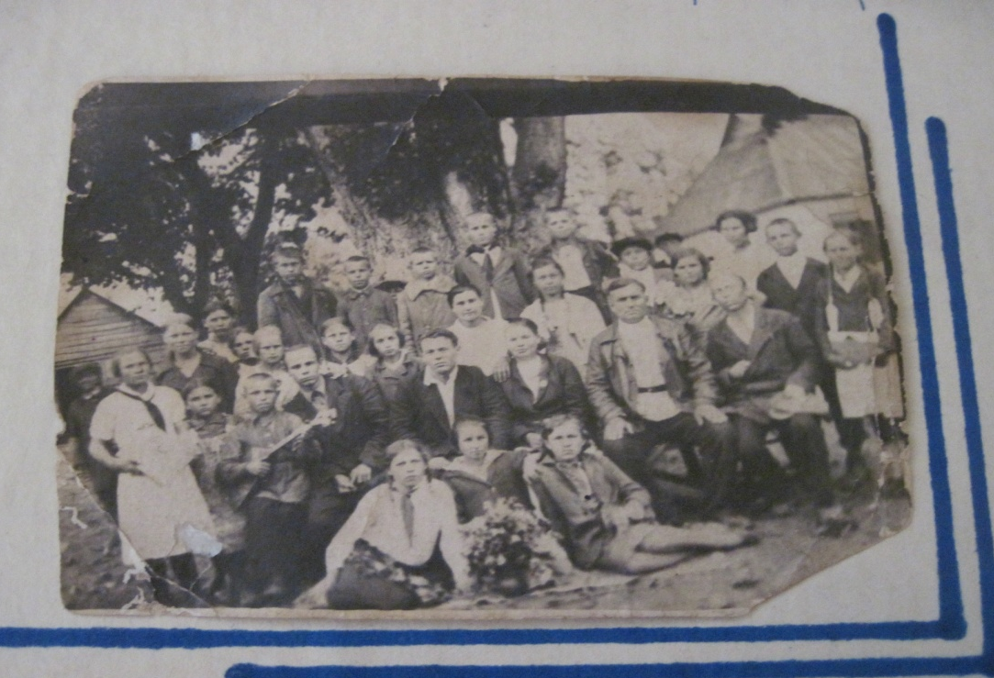
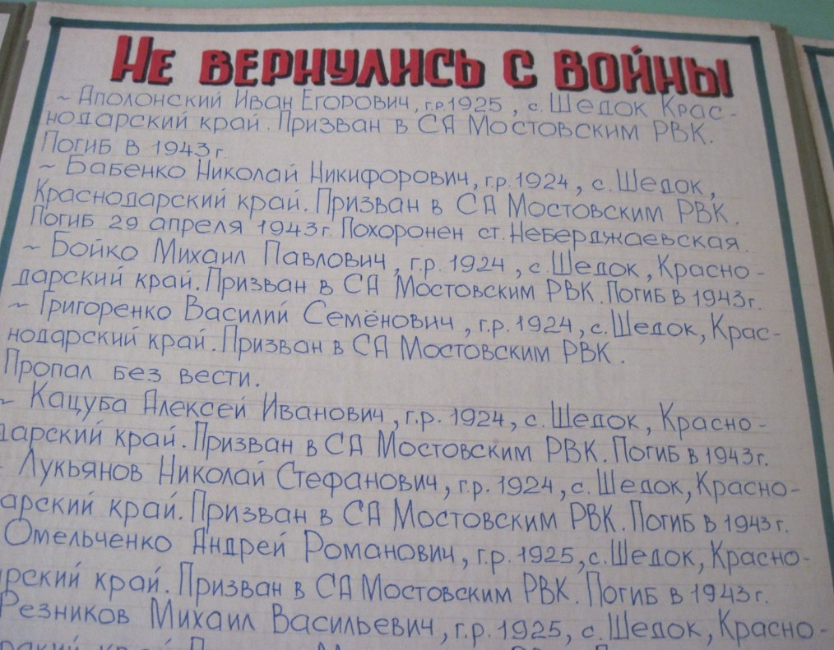

Slide 15
Нам пришлось тщательно изучить сохранившиеся в школьном музее письма, воспоминания учителей и учеников, фотографии, прежде чем наша исследовательская работа приобрела какие-то законченное очертание, уж много противоречивых фактов встречалось в разных источниках. Выпускники 41-года с энтузиазмом включились в эту работу. Список выпуска 1941 года был восстановлен в течение нескольких лет, но, к сожалению, никто не может утверждать со стопроцентной уверенностью, что восстановили весь список полностью, так как никаких официальных документов, подтверждающих его, у нас нет. Найдено 56 человек. Из них выпускалось: юношей - 37 человек, девушек - 19. Год рождения колеблется с 1923 до 1927, поскольку Шедокская школа была начальной, лишь в конце 30-х годов к начальной школе стало добавляться по одному классу каждый год, и желающие, могли продолжить обучение дальше. Эта работа заняла достойное место в наглядных экспозициях кабинета по истории школы.

Slide 16
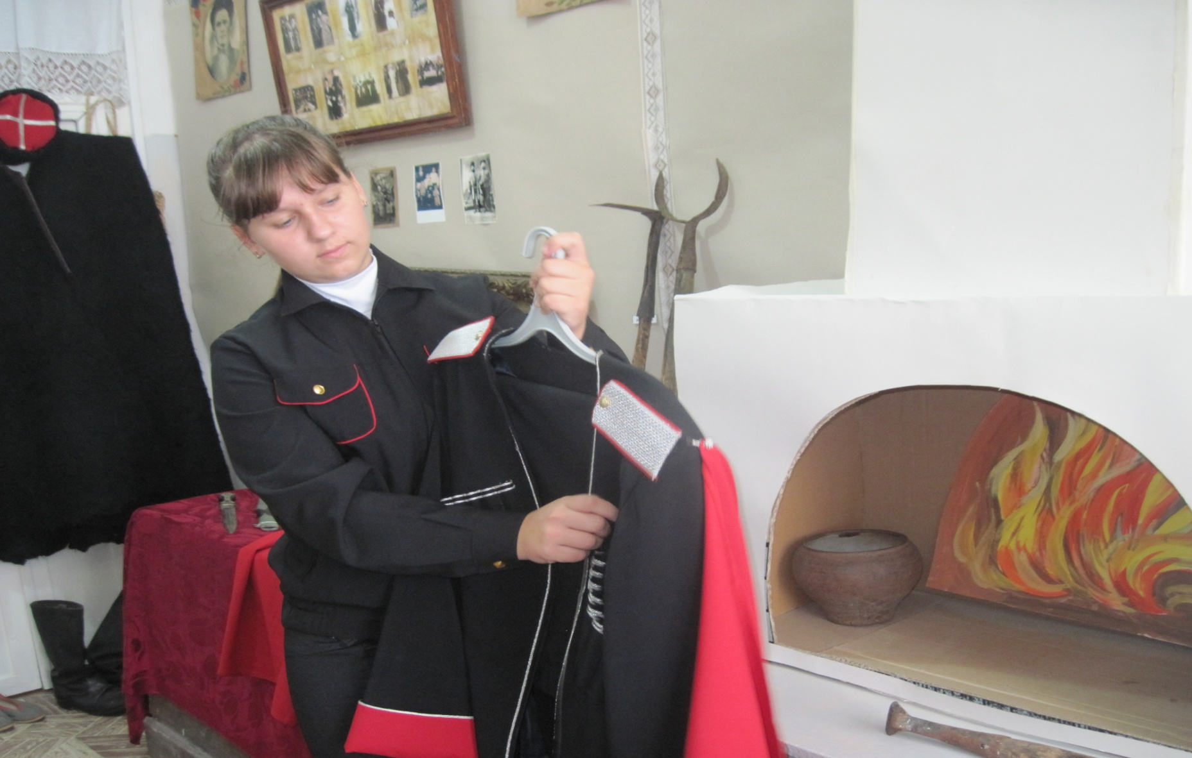
Форменная одежда, конь, оружие были составными частями казачьей «сирины», то есть — снаряжения за свой счет. Казака «справляли» задолго до того, как он шел служить. Это было связано не только с огромными материальными затратами на амуницию и вооружение, но и с вхождением казака в новый для него мир предметов, окружавший мужчину-воина. Поэтому подаренная казачья справа, одного из старейших жителей села – Чопова И.К., занимает одно из самых почетных мест в экспозиции «быт кубанского казачества». Благодаря этому приобретению в кабинете были выполнены две исследовательские работы: «Изучение истории казачьего костюма Кубанского казачьего войска», «Семейные Фотохроники Великой Отечественной войны 1941-1945 гг.», которые заняли призовые места в муниципальных этапах конкурсов.

Slide 17
Краеведческая работа в школе должна строиться в комплексе и вестись по нескольким взаимосвязанным направлениям.
В основном исследовательские работы учащихся имеют следующие направления: историческое, экологическое краеведение, изучение географии и культуры. Обязательными компонентами учебно-исследовательской работы являются такие формы работы как: экспедиция, экскурсия, эксперимент.
Экспедиции и экскурсии.
В ходе экспедиционной работы формируется устойчивый интерес участника исследовательской работы к конкретной теме, появляется мотивация к глубокому изучению объекта исследования. При проведении экспедиций проявляются способности каждого участника исследования к определенному роду занятий: рисование, фотографирование, коммуникативные способности, ориентирование на местности, умение сопоставлять и анализировать информацию и т.д.
Наиболее ценную краеведческую информацию мы получаем во
время этнографических, эколого-биологических экспедиций.
В этнографических экспедициях используются такие методы как:
наблюдение, интервьюирование, исследовательский метод. Перед каждой
экспедицией я составляю четкую программу, даю инструкции по сбору информации, фотоматериала, видеозаписей. Каждый участник экспедиции получает конкретное задание. Работа учащихся ведётся по вопроснику.
Более подробно работа в этом направлении описана в обобщении опыта, который включен в муниципальный банк передового педагогического опыта по теме «Поисковая работа учащихся на уроках кубановедения». А также в докладе краевой научно-практической конференции «Проектно-исследовательская деятельность учащихся как средство формирования предметных и метапредметных результатов в преподавании географии».

Slide 18
Экскурсия будет неполноценной, если в ее содержании не будет уделено должного внимания раскрытию связей человека с природой. Для этого используются самые разнообразные проявления человеческой деятельности в окружающей среде (дороги, посевы, вырубки, различные сооружения, посадки растений, замусоривание, вытаптывание, антропогенный ландшафт).
После такого введения, происходит основной сбор материала. В дополнение к исследовательской работе организуются природоохранные и природовосстановительные мероприятия. Это позволяет учащимся понять, что конкретные дела по улучшению экологической обстановки доступны каждому человеку.
В ходе эколого-биологических экспедиций и экскурсий был собран богатый материал для исследовательской работы: разработан кадастр экологической тропы; собрана коллекция полезных ископаемых села: (известняк, гипс, глина (голубая, красная), ракушечник, песок, гравий, соль); сбор гербариев «Растительный мир местности», гербарий и материал о ядовитых растениях, произрастающих на территории села; подготовка фотоматериалов к этим и другим темам. Подбор стихов о природе местности, сочинения по охране природы. Видео и фотоматериалы, созданные для регионального конкурса «Сторона родная» применяются на уроках географии. Из фото архива по природе окрестностей были отобраны серии фотографий для участия в краевом фестивале туристов.

Slide 19
Собранные работы, защищаются каждым учеником на уроках кубановедения, лучшие - на заседаниях научного общества.
Итогом этих исследований становятся накопительный материал, который потом используется в качестве экспериментального и исследовательского. Кроме этого, учащиеся участвуют со своими исследованиями в конкурсах.
В ходе подготовки работ решается еще одна проблема – оформление наглядного материала. Когда выступление сопровождается показом фотографий, зарисовок, документов, схем, это дает возможность присутствующим на выступлении в качестве зрителей и жюри лучше разобраться в представляемой проблеме.
Собранный краеведческий материал, который лег в основу исследовательских работ учащихся активно применяется на уроках и во внеурочное время.
На основе опыта работы мною были выпущены в течение трёх последних лет две статьи:
1. Сборник материалов Международной научно-практической конференции «Туризм, краеведение, рекреация, экология, образование», г. Краснодар 2015 г. с. «Краеведение, региональный компонент и научно-исследовательская деятельность учащихся».
2.Сборник материалов Межрегиональной научно-практической конференции «Инновационные подходы в туристско-краеведческой деятельности системы детско-юношеского и молодёжного туризма: проблемы и перспективы развития», г.Краснодар, декабрь 2014 года. С. 93-98 «Экологическое образование и воспитание средствами детско-юношеского туризма».

Slide 20
Спортивная туриада «Звезда Кубани», посвященная 70-летию Победы в Великой Отечественной войне. Гора Оштен (2804 м.).

